Slide 1
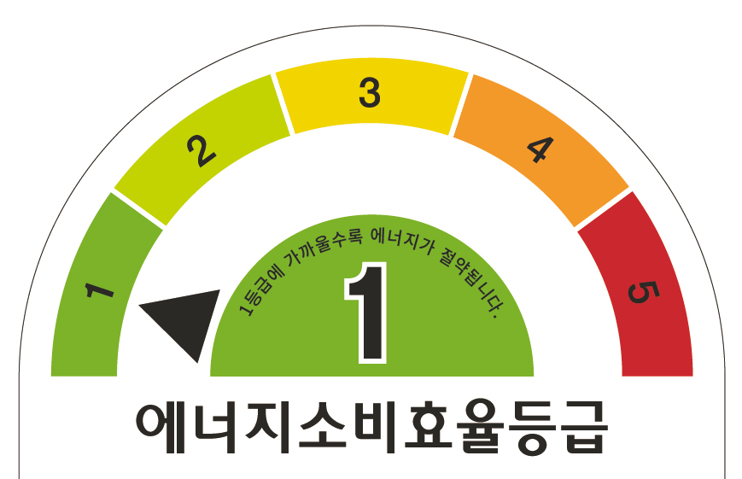
제조(수입)업체 안내용
효율등급제도 신고방법안내

Slide 2
목차
1
에너지소비효율등급표시 신고절차
2
효율관리제도 홈페이지 안내
3
신고시스템 안내
회원가입
시스템 개요
신고 방법

Slide 3
1. 에너지소비효율등급표시 신고절차
1
2
3
4
제조 및 수입업체
시험기관
제조 및 수입업체
한국에너지공단
>>
>>
>>
>>
효율관리기자재
적용범위 확인
성적서 발급
성적서 발급일로부터 유효기간 이내 신고
신고 접수
>>
>>
시험의뢰
신고시스템에
성적서 등록
효율등급 : 성적서 발급 90일 이내 제품 신고
대기전력 : 성적서 발급 60일 이내 제품 신고

Slide 4
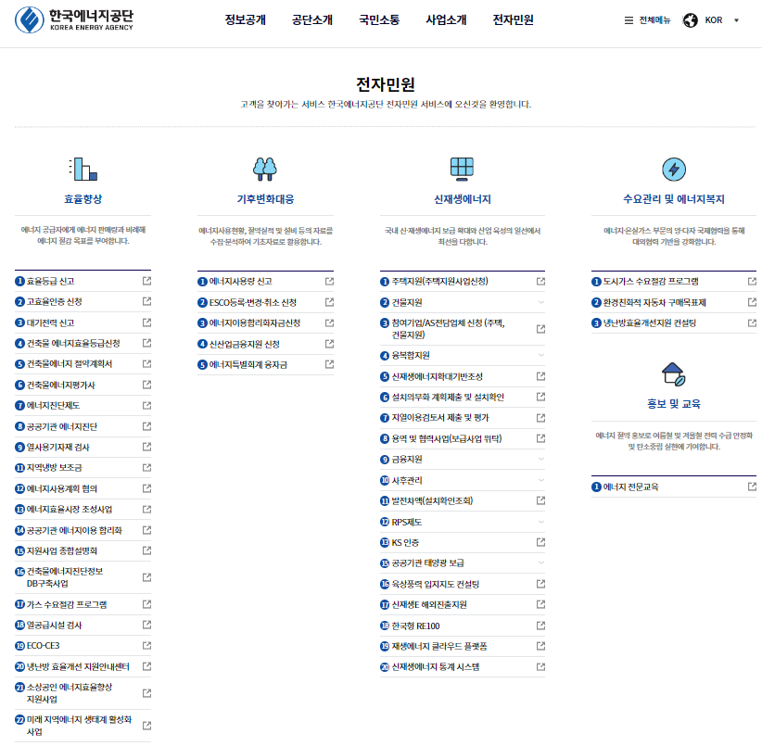
2. 효율관리제도 홈페이지 안내
효율관리제도 접속 방법
방법 1
한국에너지공단 홈페이지(www.energy.or.kr)
-> 전자민원 -> 제도별 신고 선택

Slide 5
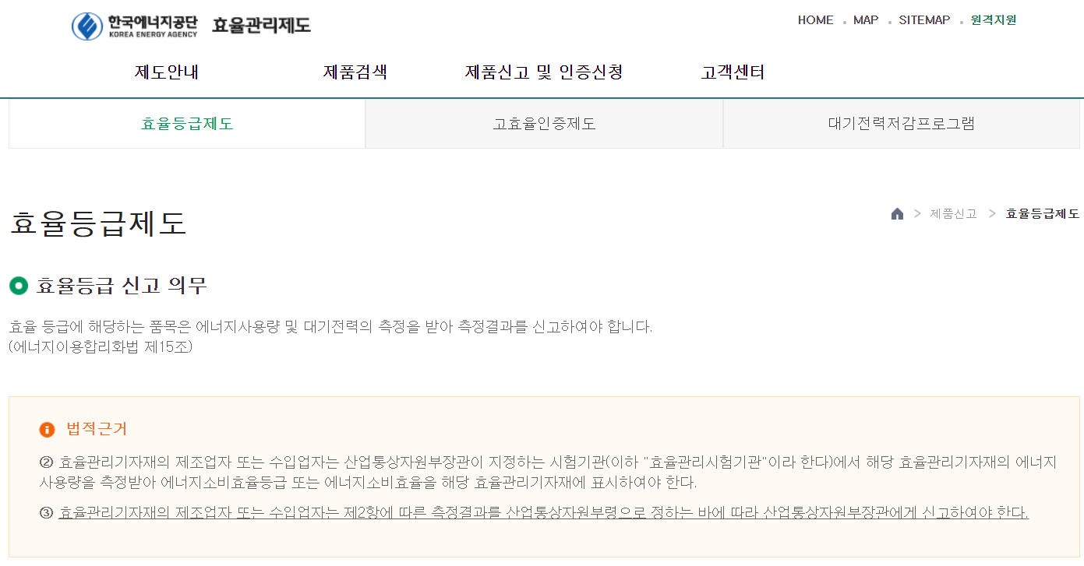
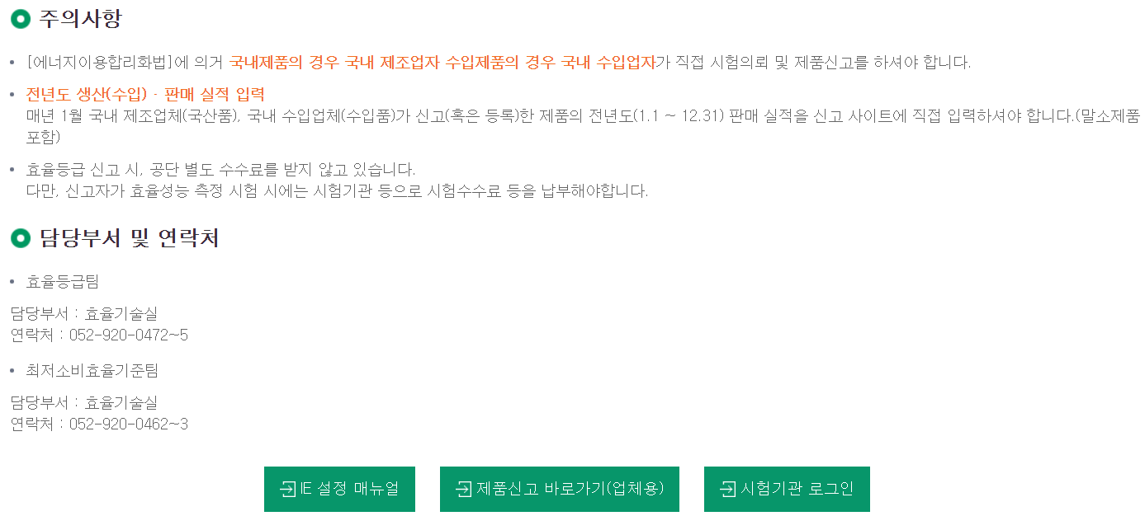
2. 효율관리제도 홈페이지 안내
효율관리제도 접속 방법
방법 2
효율관리제도 홈페이지(eep.energy.or.kr) -> 제품신고 및 인증신청 -> 제품신고 바로가기(업체용)
>

Slide 6
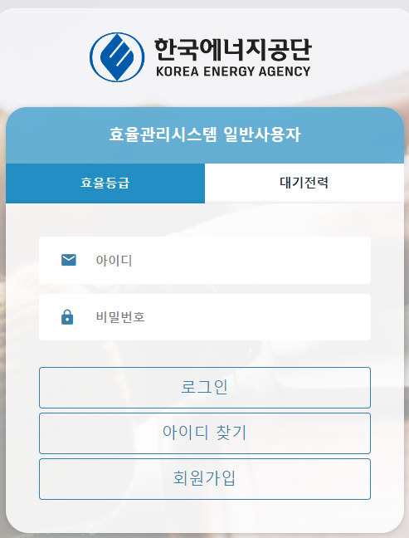
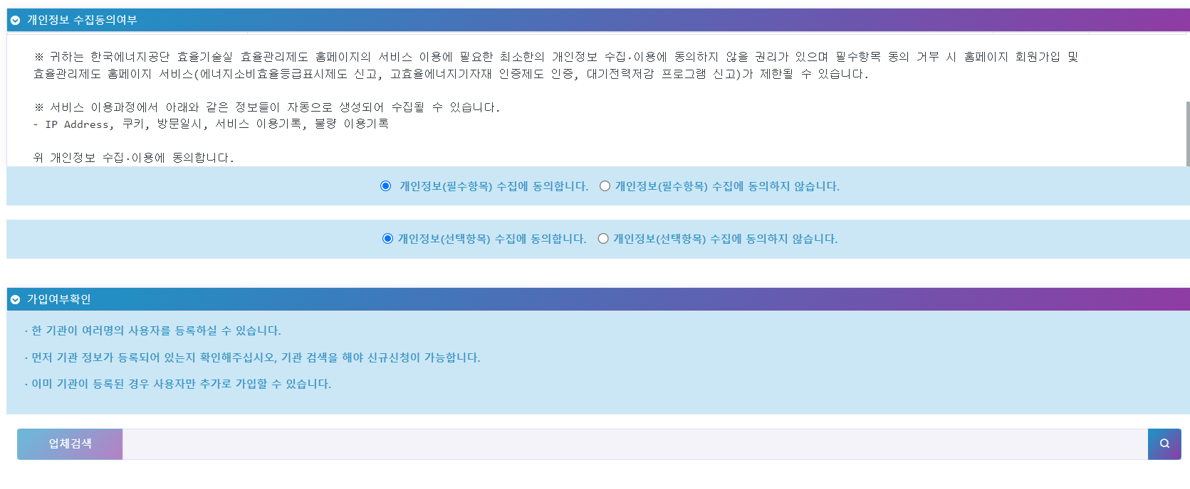
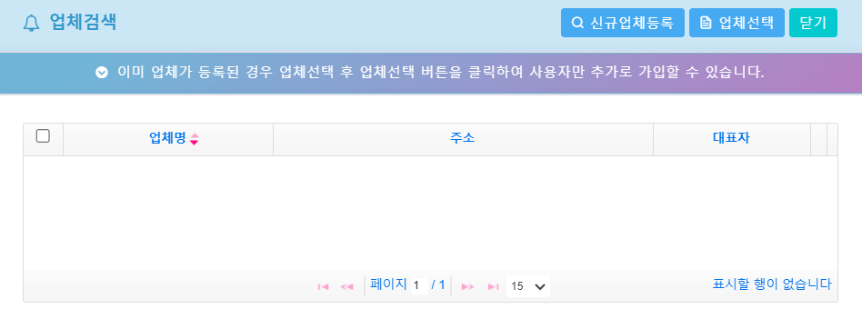
3. 신고 시스템 안내
회원가입(업체등록)
효율관리제도시스템에 이미 등록된 사용자인 경우?
기 등록된 회원이기 때문에 업체등록 및 회원가입 불필요
회원가입 > 업체검색 > 검색 시 업체명이 없을 경우
업체 미등록 상태이므로 업체 등록 후 사용자 추가(회원가입) > 신규업체등록 클릭
>

Slide 7
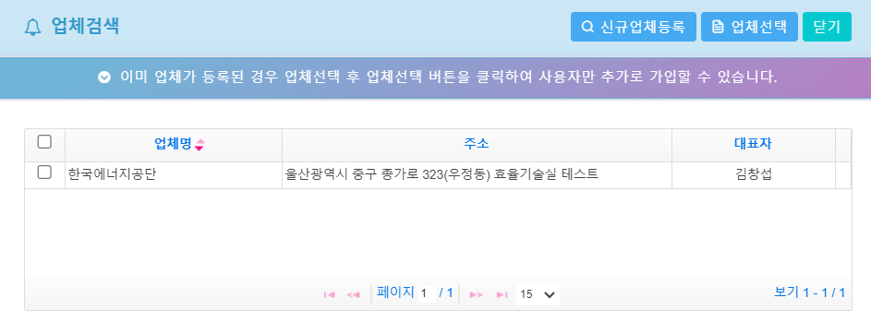
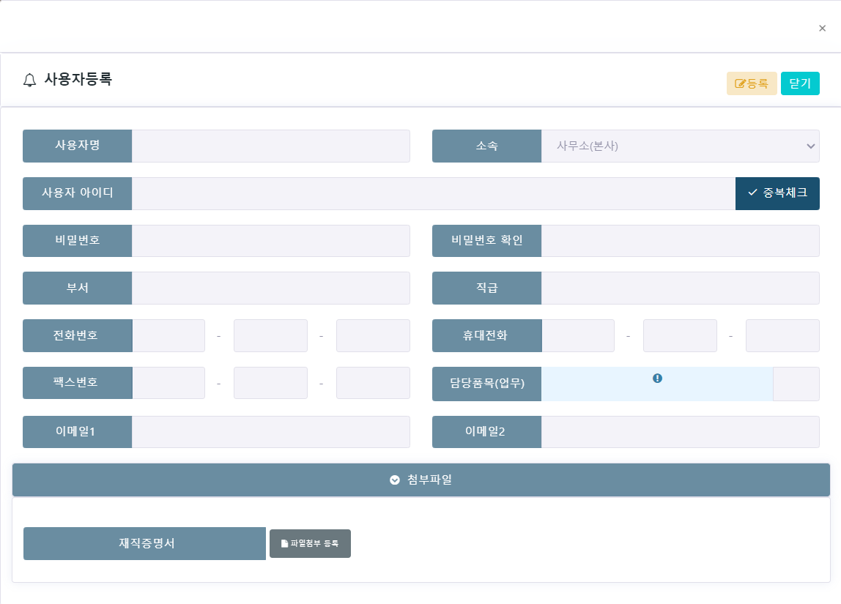
3. 신고 시스템 안내
회원가입(업체등록)
회원가입 > 업체검색 > 검색 시 업체명이 있을 경우
회원가입 > 업체검색 > 해당업체 선택 후 사용자등록 진행 > 공단의 승인 후 회원가입 완료
>
※주의
사용자 정보가 올바르지 않으면 고시개정, 생산판매실적 제출, 사후관리 안내 등을 제공받을 수 없습니다.

Slide 8
3. 신고 시스템 안내
시스템 개요
업체 및 사용자정보
>
업체 및 사용자 정보 메뉴
업체명, 대표자명, 사업자번호 등 변경 시 “업체정보 변경 안내” 반드시 참고

Slide 9
3. 신고 시스템 안내
시스템 개요
효율등급 등록제품 목록
효율등급제품목록 메뉴
- 등급신고(신규, 추가, 변경, 말소)
- 신고확인서 다운로드

Slide 10
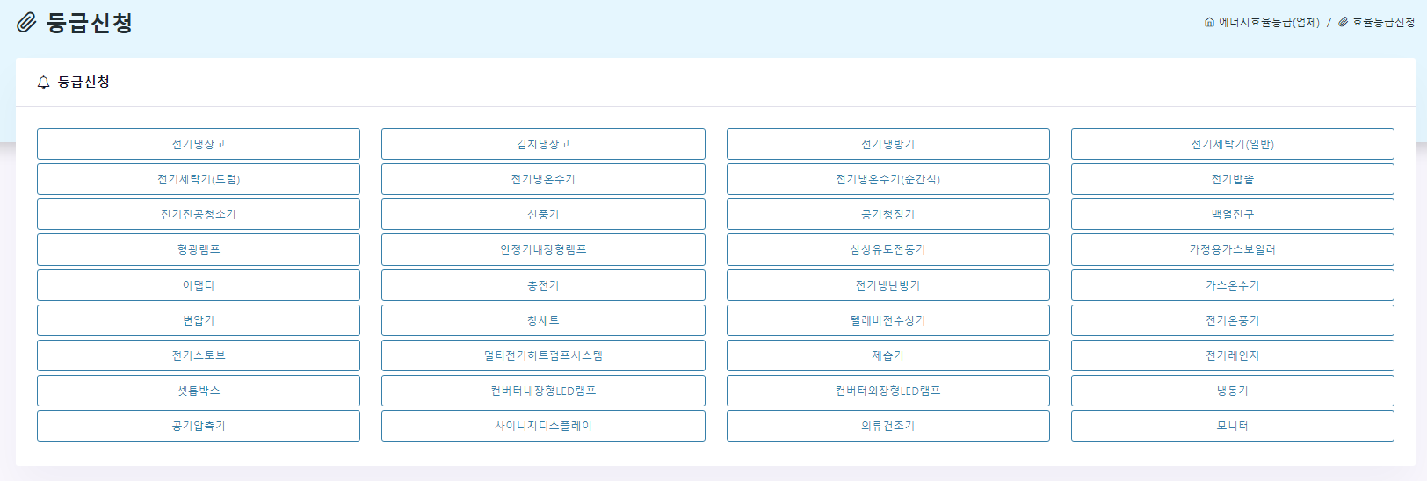
3. 신고 시스템 안내
제품신고 방법(기본 모델)
기본모델 신고
①효율등급 신청 > ②등급신청 버튼 클릭 > 신고제품 기자재 선택
>

Slide 11
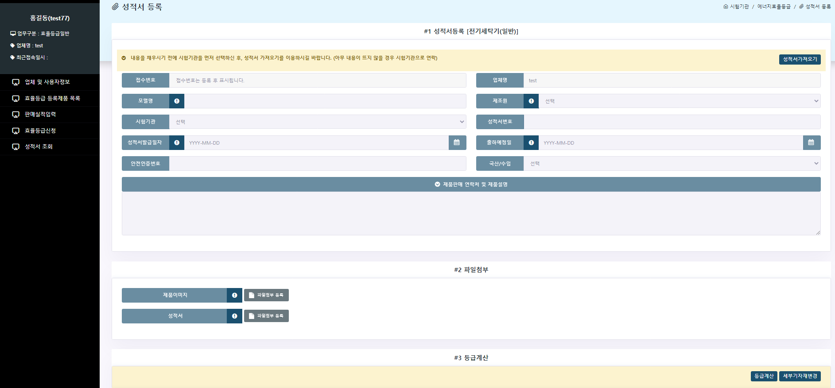
3. 신고 시스템 안내
제품신고 방법(기본 모델)
기본모델 신고
③성적서 가져오기(성적서 조회 후 해당 성적서 선택) > 세부사항 기입 > 등급계산 클릭 > 등록
- 출하예정일로부터 홈페이지에서 제품 검색 가능
시험성적서 당 하나의 기본 모델
성적서 가져오기에 뜨지 않을 시 시험 기관과 협의

Slide 12
3. 신고 시스템 안내
제품신고 방법(추가 모델)
추가모델
기 신고한 기본모델을 소비효율의 변화없이 생산시기, 색상, 손잡이의 위치 등의 변경으로 업체에서 자체적으로 새로운 모델명을 추가한 파생 모델
※당해 모델의 전기적, 기계적인 내부구조 변경이 있는 경우 별도의 신규모델로 간주
① 효율등급 제품 목록 > 기본모델을 찾아 ‘추가’버튼 클릭

Slide 13
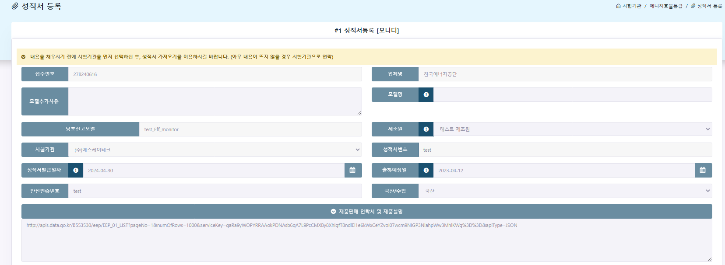
3. 신고 시스템 안내
제품신고 방법(추가 모델)
추가모델은 기본모델 성적서로 신고하므로 성적서는 필요하지 않으나 색상변경 등은 이미지를 새로 첨부해야함
추가모델 신고
※당해 모델의 전기적, 기계적인 내부구조 변경이 있는 경우 별도의 신규모델로 간주
추가사유 예시)
전기적 성질 변화 없이 단순 색상 변경
>

Slide 14
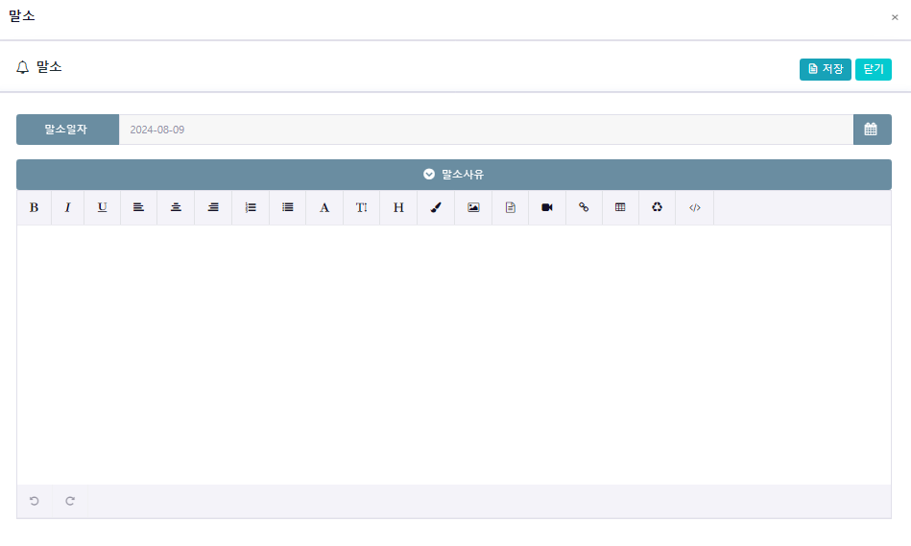
3. 신고 시스템 안내
제품신고 방법(말소 모델)
해당 모델의 “말소” 버튼 클릭
말소사유 입력 후 저장
>
더 이상 생산(수입)하지 않는 모델은 말소 신청

Slide 15
3. 신고 시스템 안내
제품신고 방법(기타)
효율관리기자재 신고 확인서
효율등급제품 신고 확인서를 클릭하여 다운로드 가능

Slide 16
감사합니다

